Slide 1
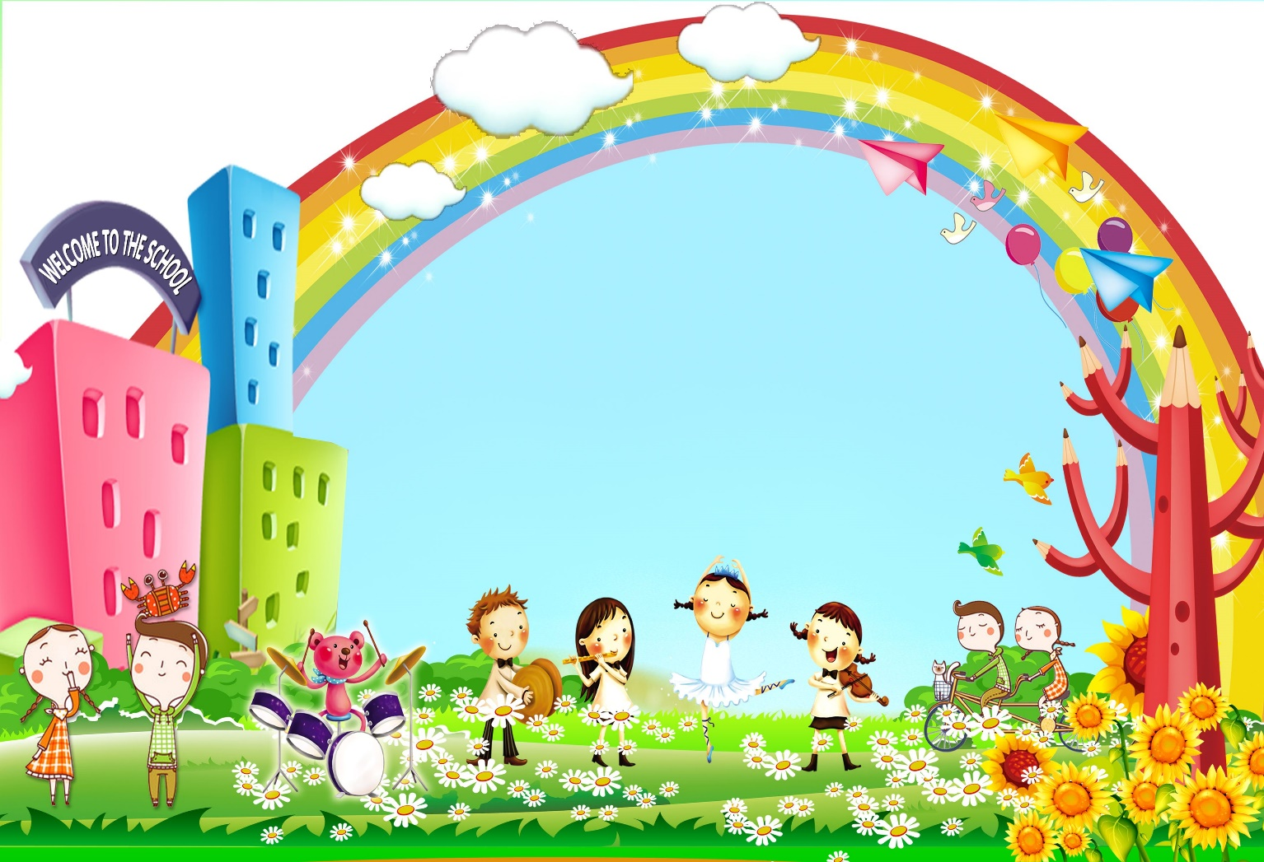
PHÒNG GD- ĐT QUẬN LONG BIÊN
TRƯỜNG MẦM NON HOA SỮA
Lĩnh vực: Phát triển ngôn ngữ
Đề tài: Thơ” Thăm nhà bà”
Giáo viên:Hồ Thị Minh
Độ tuổi: 4- 5 tuổi
Năm học 2021-2022

Slide 2




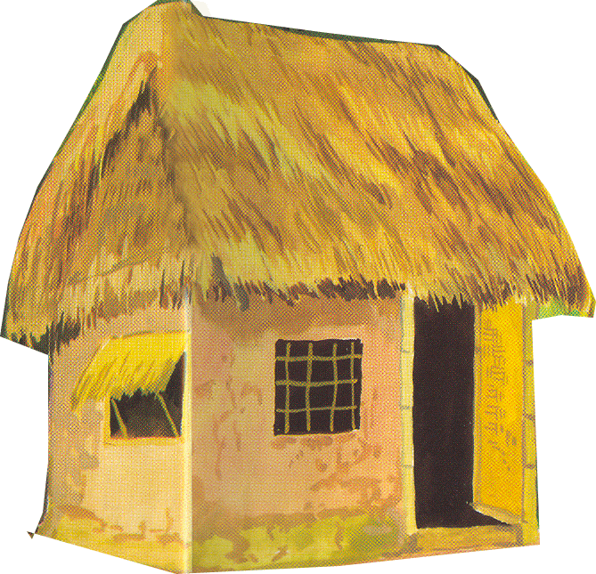

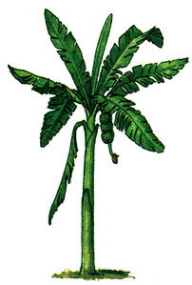

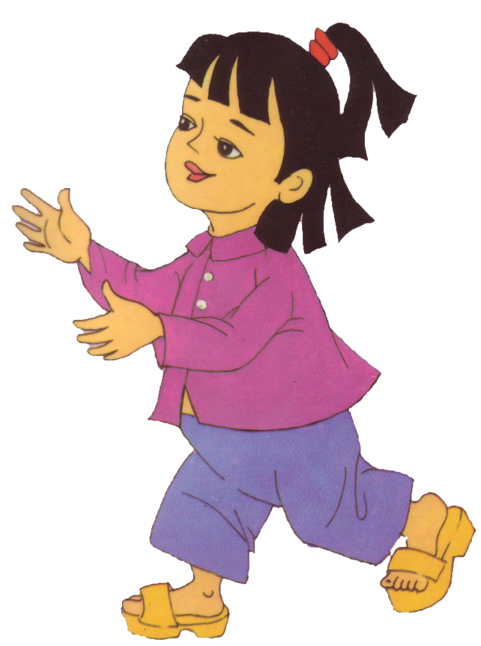
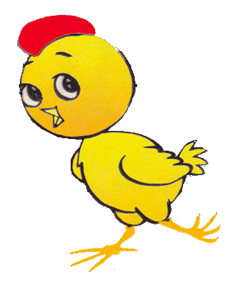

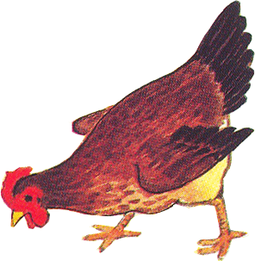

Ðến thăm bà
Bà đi vắng
Có đàn gà Chơi ngoài nắng

Slide 3

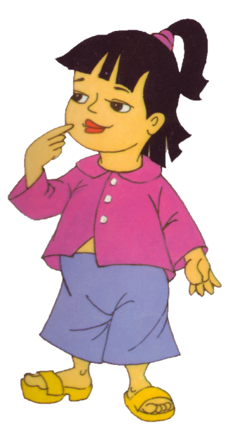
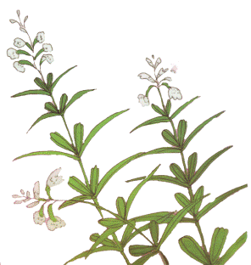
Cháu đứng ngắm
Đàn gà con
Rồi gọi luôn
Bập, bập, bập

Slide 4
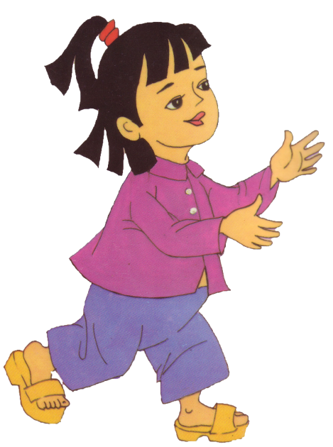
Chúng lật đật Chạy nhanh nhanh
Xúm vòng quanh
Kêu chiếp chiếp!

Slide 5

Gà mái miết Nhặt thóc vàng
Cháu nhẹ nhàng Lùa vào mát

Slide 6
- Bạn nhỏ đến thăm nhà bà, bà có ở nhà không?

Slide 7
- Đến thăm bà bé thấy gì ở ngoài sân?

Slide 8
- Bạn nhỏ gọi đàn gà như thế nào?

Slide 9
Bạn nhỏ đã giúp bà lùa đàn gà vào đâu?

Slide 10


Trò chơi: Thi xem ai nhanh

Slide 11

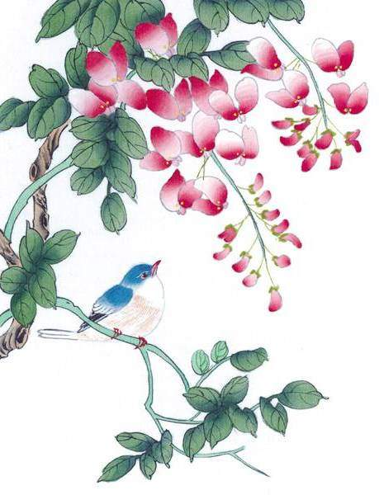

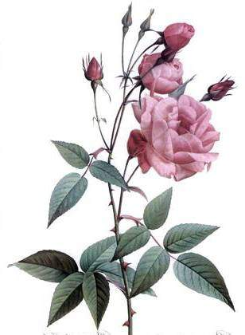
Xin chào tạm biệt các bé và các cô giáo

